Slide 1




E-sports: Selecionando os melhores players para um time data-drive
Produto eletrônico: E-Sports
13/10/2022

Slide 2


Pós-graduação Análise de Dados, Data Mining e Inteligência Artificial
Nome do Aluno:
Alexandre Correa Alves
Coordenadores:
Prof.ª Dr.ª Alessandra de Álvila Montini
Prof. Dr. Adolpho Walter Pimazoni Canton

Slide 3
3
Agenda
Objetivo do Trabalho
Contextualização do Problema
Base de Dados
Bases originais
Filtros
Principais variáveis

Slide 4
Metodologia de análise de dados
Planejamento
Análise Exploratória
Modelagem Estatística
Conclusões
Algoritmos de Inteligência Artificial
4
Definição do problema
Objetivos
Conceitos
Critérios
Histórico de dados
Análise preliminar
Medidas resumo
Análise de outliers
Análise de missings
Validação com a área de negócios sobre a consistência das informações
Avaliação das técnicas
TBD
Avaliação das técnicas
TBD
Definição da técnica
Validação dos resultados com negócios
Escolha da técnica que melhor se adeque ao uso e estratégias da área de negócios

Slide 5
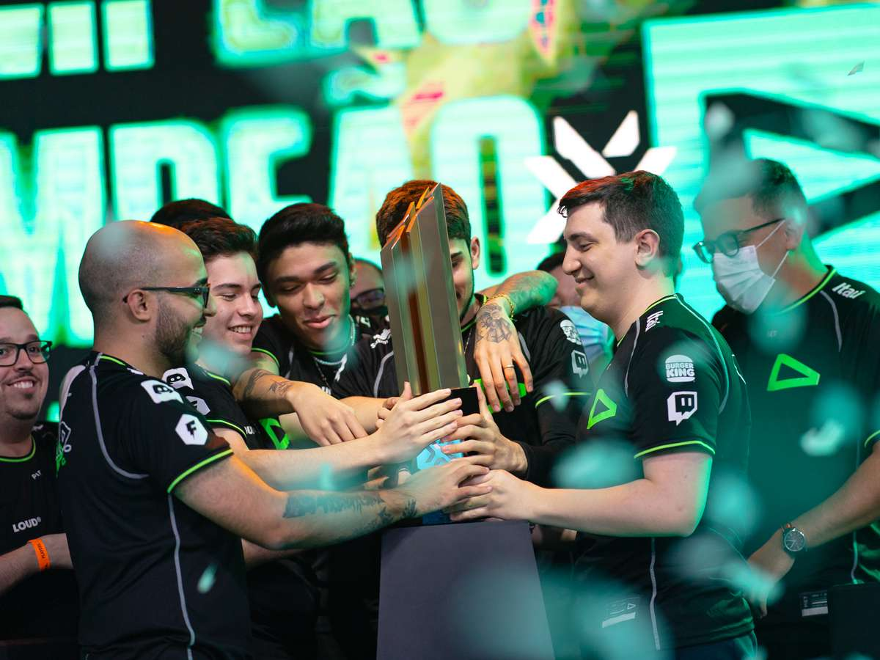
1. Objetivo do Trabalho
5
O objetivo deste trabalho é auxiliar times de valorant (e-sports) a recrutar novos talentos. Este auxilio será fundamentado aos stakeholders utilizando modelos estatísticos e inteligência artificial com poderes de predizer, agrupar, decidir e classificar os melhores candidatos.
Estes modelos terão como insumos dados históricos detalhados de até 200 partidas dos talentos selecionados. Assim evidenciando todos os aspectos técnicos possíveis de um jogador, desde a escolha de um personagem e suas respectivas habilidades, seleção de seu armamento e aos mapas.
Desta forma os responsáveis pela seleção de novos talentos poderão traçar estratégias de recrutamento, desenvolver treinamentos para a evolução dos jogadores e entender possíveis melhorias utilizando o conceito data-driven.
Vale ressaltar que este trabalho se prontifica a validar apenas as habilidades técnicas dos jogadores, assim não metrificando pontos comportamentais que por sua vez tem grande influencia na performance e imagem do jogador.

Slide 6

2. Contextualização do Problema
6
Hoje o cenário global de e-sports esta mudando a maneira do consumo de jogos eletrônicos. Em uma breve analise pode ser observado que o aumento de expectadores de uma partida de valorant por exemplo cresceu exponencialmente, assim chamando a atenção de grandes anunciantes, como, intel, Itaú, nvidia, entre outros.
O aumento expressivo da atenção do publico faz com que patrocinadores criem competições com prêmios de até 40 milhões de dólares ao time vencedor, como no caso do campeonato The Internation 10 que ocorreu em 2021.
Com base nas informações citadas a cima grandes times de e-sports estão se profissionalizando dia após dia e pagando grande salários aos seus talentos, no caso da franquia de valorant (Riot) estes salários partem da cifra de 50 mil dólares por temporada.
Times como a Loud a atual campeã mundial de valorant precisam manter a densidade de talentos em seu elenco, porem sem a devida maturidade analítica utilizando os dados gerados em partidas se torna uma tarefa árdua no tocante ao recrutamento dos melhores jogadores do mundo.
Esta atividade possui alto grau de dificuldade, pois nem sempre os jogadores contratados atendem as expectativas dos times, por vários motivos, sendo os mais comuns, inconstância de performance e a falta de entrosamento com os demais integrantes da equipe.

Slide 7

3.i. Base Partidas
7
Visão da base
Dados referente a partidas e players
Filtros de inclusão
Apenas partidas do modo competitivo
Filtros de exclusão
Players com perfil privado (GDPR)
Players duplicados (Caso o perfil do player seja privado ele recebe um Id = na%23)
2.840 jogadores
Período de Análise
Partidas: 200 últimas partidas.

Slide 8
Metodologia de análise de dados
Planejamento
Análise Exploratória
Modelagem Estatística
Conclusões
Algoritmos de Inteligência Artificial
8
Definição do problema
Objetivos
Conceitos
Critérios
Histórico de dados
Análise preliminar
Medidas resumo
Análise de outliers
Avaliação das técnicas
Regressão Logística
Árvore de Decisão
Avaliação das técnicas
Random Forest
Boosting
SVM
Deep Learning
Definição da técnica
Validação dos resultados com negócios
Escolha da técnica que melhor se adeque ao uso e estratégias da área de negócios

Slide 9
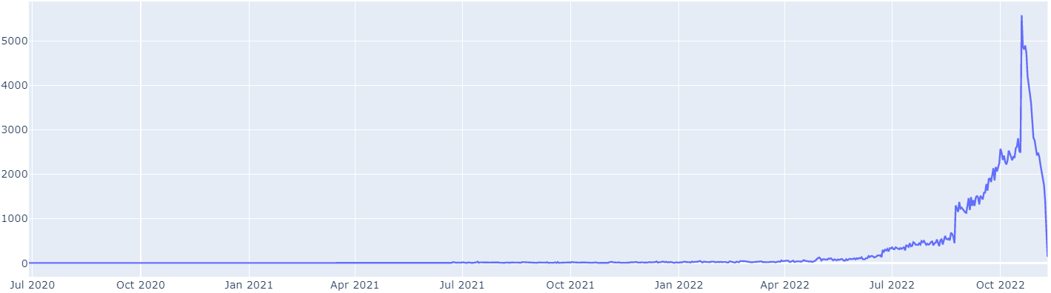
4. Analíse Exploratória
9
Quantidade de pedidos por dia
Analisando o gráfico, podemos ver que entre o período de Jul/2020 a Jul/2022 a linha do gráfico esta traçando uma linha reta, este comportamento nos indica que a grande maioria dos jogadores são recentes, tendo suas contar criadas no inicio de Jul/2022
Em contra partida vemos uma queda abrupta em meados de out/2022, porém sabemos que o rank é zerado ao final das temporadas. Desta forma temos que sempre nos manter atualizados frente ao rank, pois nosso lógica utiliza o rank para pegar as partidas por player.
O ápice de partidas em um mesmo dia foi em 19/10/22 com um total de 5.576 partidas

Slide 10
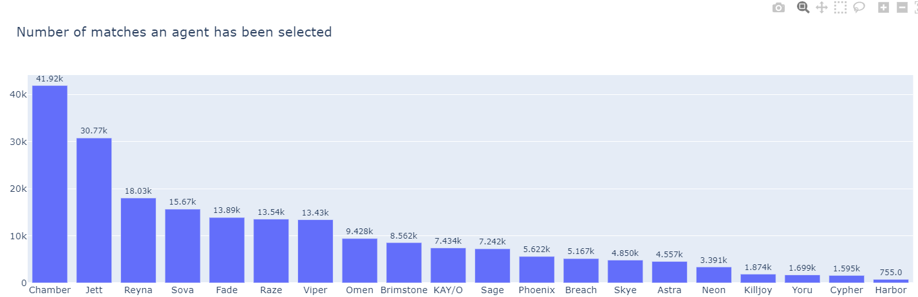
4. Analíse Exploratória
10
Quantidade de partidas por agentes
Observando o gráfico a cima vemos que o personagem mais selecionado é o Chamber. Podemos assumir que o Chamber é um dos personagens mais selecionados por sua facilidade de jogabilidade e suas habilidades que ajudam a economia do pessoal e do time.

Slide 11
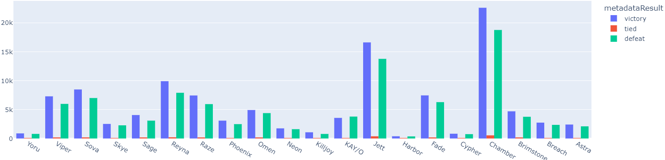
4. Analíse Exploratória
11
Resultado dos agentes
Podemos analisar também que o Chamber além de ser o personagem mais selecionado ele também é o personagem que mais ganha partidas e sofre com as derrotas. Podemos afirmar que há uma forte relação entre a quantidade de vezes que um agente é selecionado e seus resultados.

Slide 12
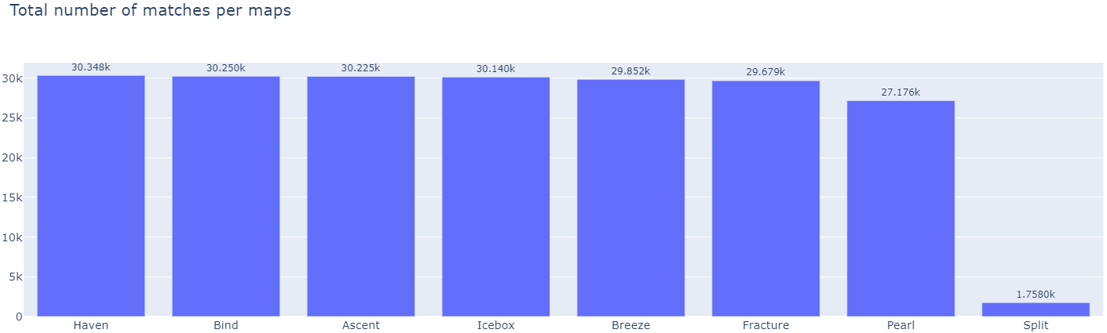
4. Analíse Exploratória
12
Resultado dos agentes
No tocante aos mapas podemos ver que o jogo consegue distribuir muito bem a quantidade de partidas por mapas.
Vemos também que o mapa Split é o mapa que menos tem partidas, mas sabemos que o mapa foi cancelado pois se parece muito com o mapa Pearl. Sendo assim esta pequena diferença que podemos ver entre a Pearl e os outros mapas se da por conta que o mapa Split ainda estava ativo.

Slide 13
Metodologia de análise de dados
Planejamento
Análise Exploratória
Modelagem Estatística
Conclusões
Algoritmos de Inteligência Artificial
13
Definição do problema
Objetivos
Conceitos
Critérios
Histórico de dados
Análise preliminar
Medidas resumo
Análise de outliers
Avaliação das técnicas
Regressão Logística
Árvore de Decisão
Avaliação das técnicas
Random Forest
Boosting
SVM
Deep Learning
Definição da técnica
Validação dos resultados com negócios
Escolha da técnica que melhor se adeque ao uso e estratégias da área de negócios

Slide 14
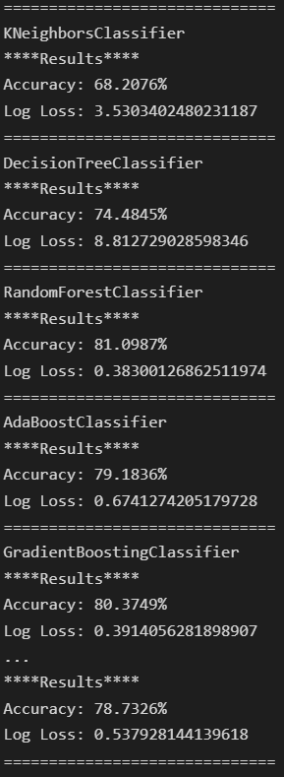
4. Analíse Exploratória
14
Resultado dos agentes

